Slide 1
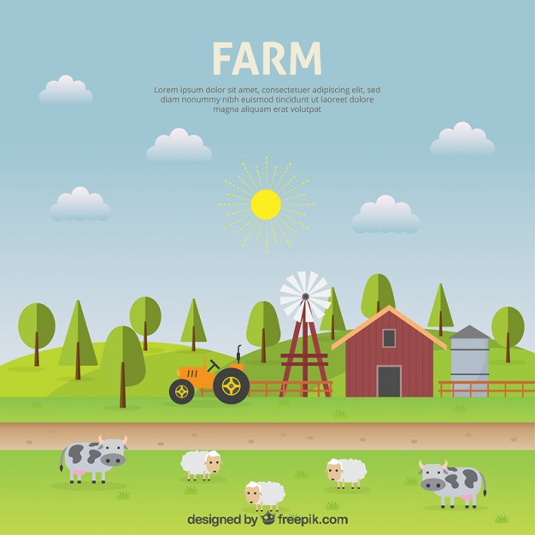
Pengembangan Sistem Formulasi Ransum untuk Kebutuhan Nutrisi Ternak Ruminansia Menggunakan Linier Programming
Pembimbing
Irman Hermadi, Skom, MS, PhD
Dr. Ir. Idat Galih Permana, MSc. Agr
ALIN NUR ALIFAH
(G64154068)
Penguji
Prof Dr Ir Agus Buono, MSi MKom

Slide 2


LATAR BELAKANG
Produk Domestik Bruto (PDB)
Triwulan I Tahun 2005
22,63%
5,8%
(Makka 2012)

Slide 3

LATAR BELAKANG
Keberhasilan Peternakan
Efisiensi Produksi
Pakan yang berkualitas dan kuantitas memadai
Meningkatkan kualitas dan kuantitas hewan
Kandungan energi dan nutrisi lainnya seimbang
(Jayanegara 2014)
(Hidayat 2007)

Slide 4



LATAR BELAKANG
Biaya pakan merupakan biaya tertinggi
Biaya harus ditekan
Meningkatkan pendapatan
Formulasi Pakan
Memenuhi kebutuhan nutrisi
Menghasilkan formula dengan biaya termurah
sehingga
(Shiddieqy 2010)

Slide 5

Sehingga dibutuhkan metodologi yang :
Cepat
Mudah
Akurat
Formulasi ransum dengan biaya rendah

Slide 6

Linier Programming
Metode Matematika
Mengalokasikan sumber daya terbatas
Menghasilkan kombinasi pakan terbaik
Memaksimumkan keuntungan
Meminimumkan biaya
Kandungan nutrisi dan harga berbeda
Mendapatkan ransum dengan harga rendah

Slide 7


LINIER PROGRAMMING
Sulit dilakukan secara manual
Jika variabel beragam
Sulit dilakukan dipeternakan
Sistem formulasi ransum menggunakan pemrograman linier

Slide 8

Sistem Formulasi Ransum
Nutrien sesuai kebutuhan
Pakan dapat dibatasi
Nutrisi optimal
Formulasi cepat
Biaya minimal

Slide 9

Penelitian Rahman (2017) berhasil mengembangkan sistem formulasi pakan yang menerapkan metode linier programming pada sistemnya
namun,
jenis ternak terbatas pada ternak sapi potong
tidak dapat memberi batasan jumlah pakan yang digunakan
kebutuhan nutrien ternak tidak dinamis
hasil tidak dapat dicetak
penghitungan dan hasil berdasarkan bahan kering

Slide 10





Membuat sistem formula ransum yang optimal untuk semua jenis ternak ruminansia dan dinamis
Hasil yang didapatkan ransum dalam satuan bahan kering dan bahan segar
Mengimplementasikan metode linier programming dengan menerapkan batasan nutrien dan jumlah pakan

Slide 11

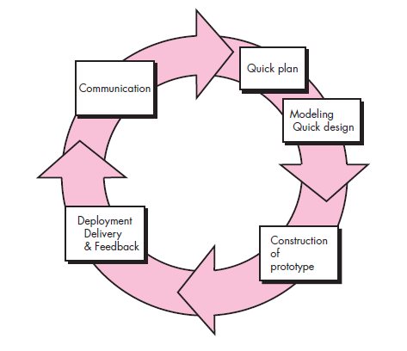
METODE PENELITIAN

Slide 12

Pengumpulan Kebutuhan (communication)
Pendefinisian Kebutuhan
Pengumpulan data nutrisi
Data Kebutuhan Nutrisi Pakan Ternak dari Lab Pakan, Fakultas Peternakan IPB

Slide 13

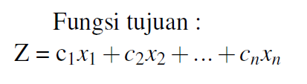
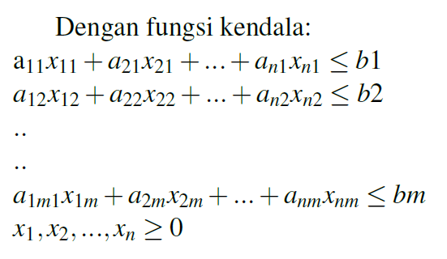
Perencanaan dan Pemodelan
Dimana,
Z merupakan harga ransum yang diperoleh,
c adalah harga bahan pakan yang digunakan,
x adalah bahan pakan yang digunakan,
a adalah kandungan nutrisi bahan pakan,
b adalah standar kebutuhan nutrisi,
m, n merupakan iterasi.

Slide 14

Pembuatan Prototype
Implementasi dari perancangan sebelumnya
Harus berdasarkan hasil perencanaan dari tahap perancangan dan pemodelan
Mampu menggambarkan sistem yang akan dikembangkan

Slide 15

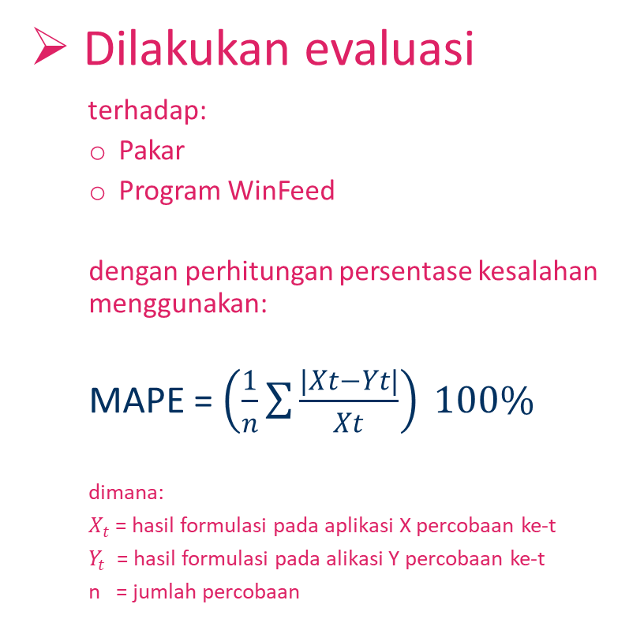
Deployment Delivery dan Feedback
Dilakukan evaluasi
terhadap:
Pakar
Program WinFeed
dengan perhitungan persentase kesalahan menggunakan:
MAPE = $\left(\frac{1}{n}\sum{\frac{|Xt−Yt|}{Xt}}\right) 100\%$
dimana:
$X_{t}$= hasil formulasi pada aplikasi X percobaan ke-t
$Y_{t}$= hasil formulasi pada alikasi Y percobaan ke-t
n = jumlah percobaan
Feedback
pengguna memberikan:
Pendapat
Tanggapan/respon
Jika sistem belum memenuhi kebutuhan pengguna maka dilakukan iterasi selanjutnya

Slide 16

Hasil dan Pembahasan
Terdapat 2 iterasi
Hasil MAPE pada
POM QM WinFeed
0% 0.81%

Slide 17

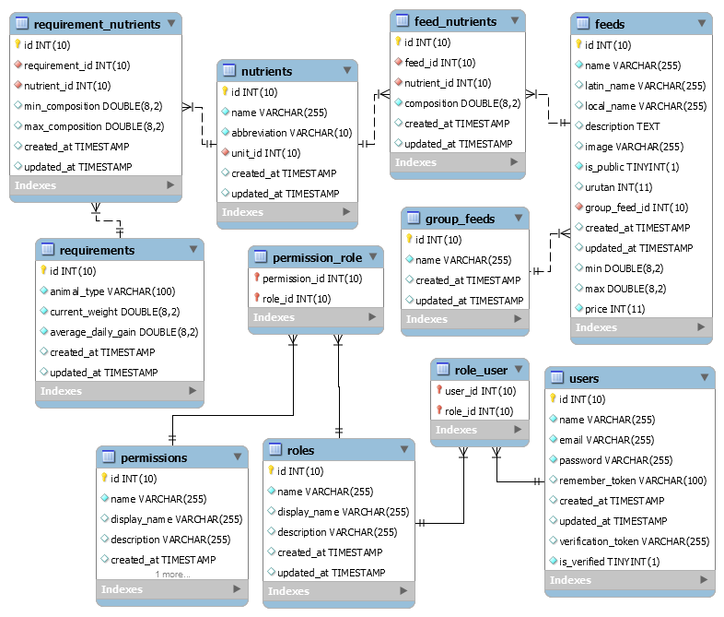
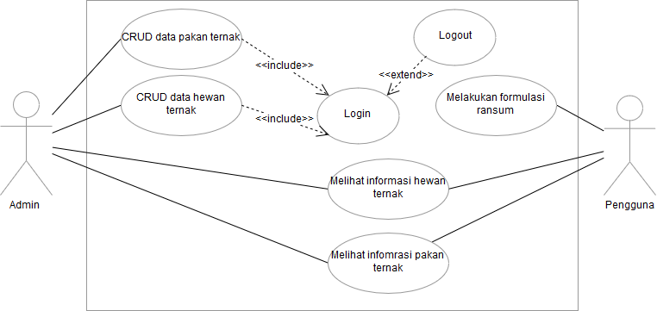
Kebutuhan | Keterangan
Melakukan formulasi ransum | Pengguna dapat melakukan formulasi dengan dapat mengatur nilai nutrisi kebutuhan ternak dan jumlah pakan yang akan digunakan untuk formulasi
Mengelola data pakan | Admin dapat mengelola data pakan yang bisa digunakan untuk formulasi serta kandungan nutrisi yang berada pada pakan
Mengelola data ternak | Admin dapat mengelola data ternak serta kebutuhan nutrisi pada ternak
Melihat informasi ternak dan kebutuhan nutrisinya | Pengguna dapat melihat informasi ternak dan kebutuhan nutrisinya
Melihat informasi pakan dan kandungan nutrisinya | Pengguna dapat melihat informasi pakan dan kandungan nutrisinya
Perencanaan
Komunikasi
#1

Slide 18
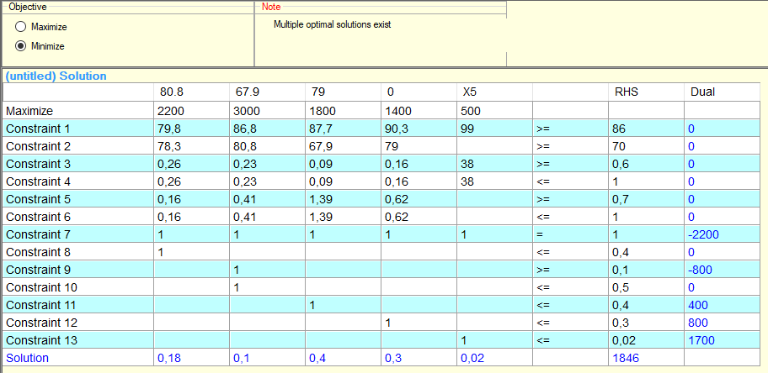
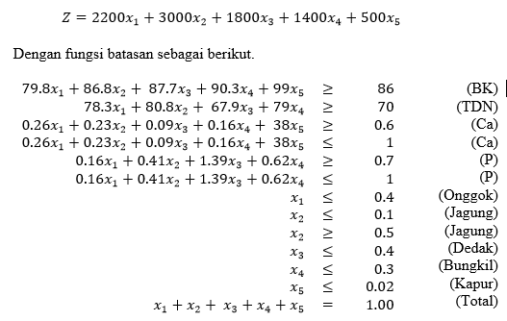
Bahan Pakan | BK (%) | TDN (%) | Ca (%) | P (%) | Harga BS (Rp)
Onggok | 79.8 | 78.3 | 0.26 | 0.16 | 2200
Jagung | 86.8 | 80.8 | 0.23 | 0.41 | 3000
Dedak padi halus | 87.7 | 67.9 | 0.09 | 1.39 | 1800
Bungkil kelapa sawit | 90.3 | 79 | 0.16 | 0.62 | 1400
Kapur | 99 | 0 | 38 | 0 | 500
Kebutuhan Nutrien | BK (Kg) | TDN (%) | Ca (%) | P (%)
Minimum | 86 | 70 | 0.6 | 0.7
Maksimum | 100 | 100 | 1 | 1
Pemodelan
#1

Slide 19
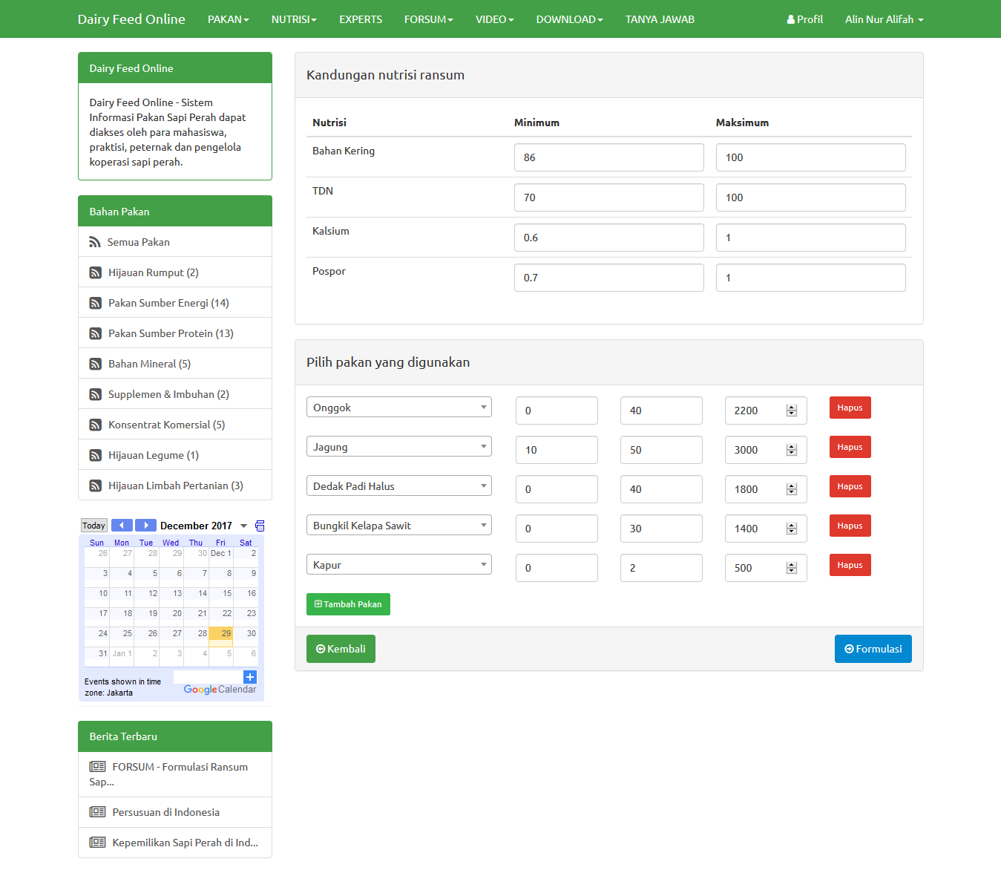
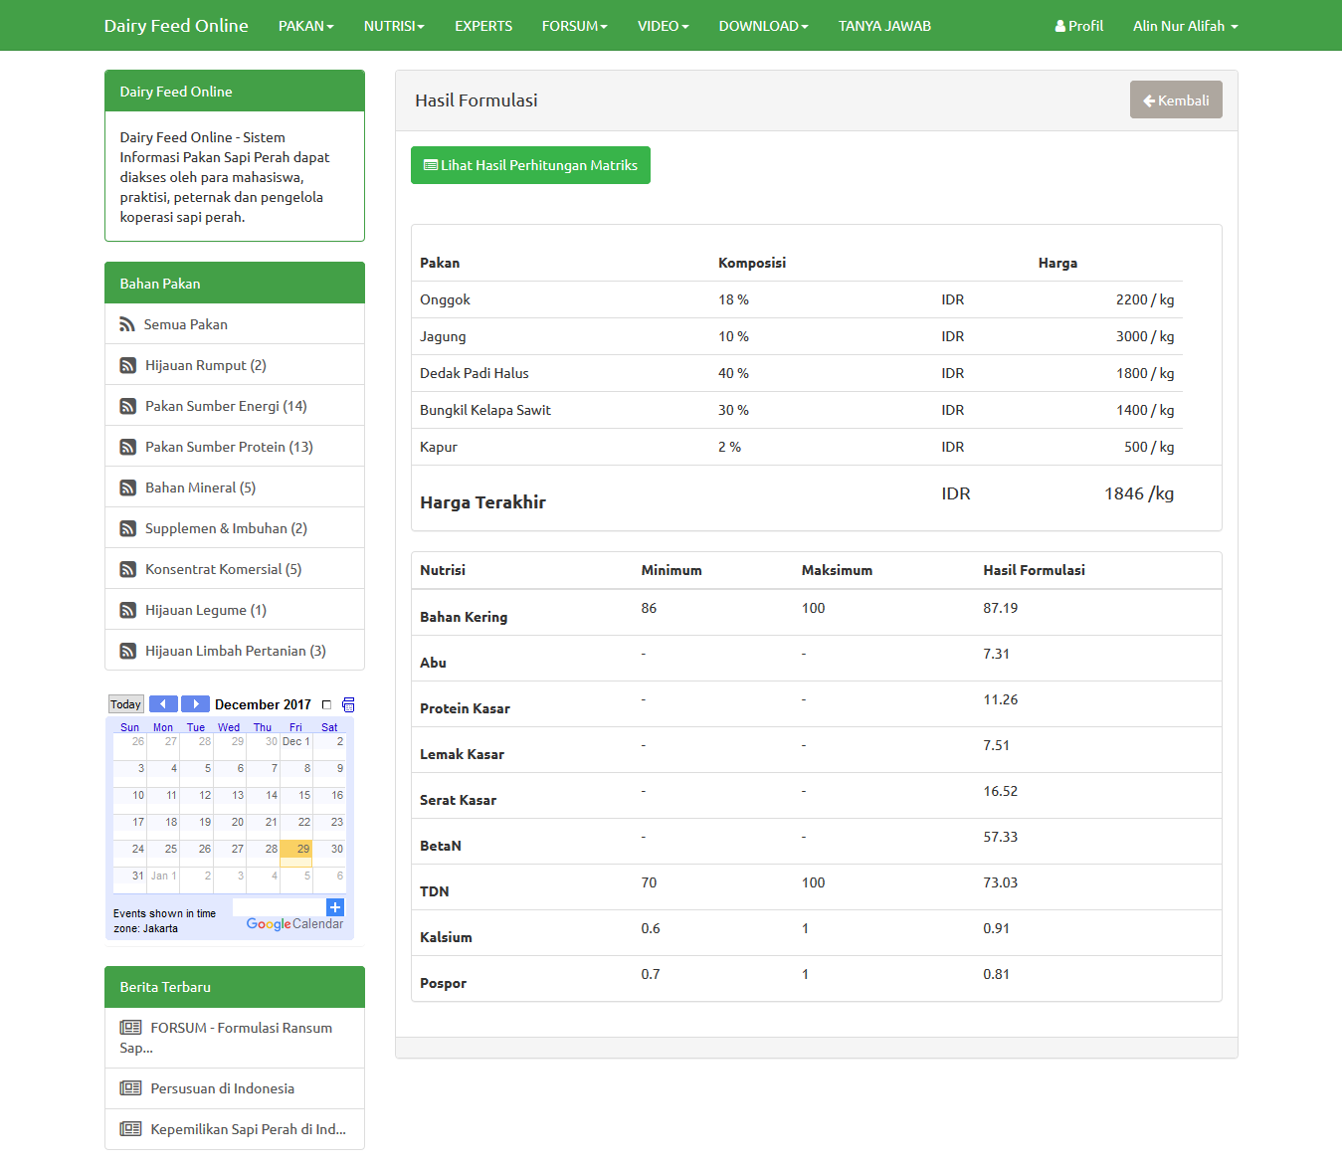
Prototype
#1

Slide 20
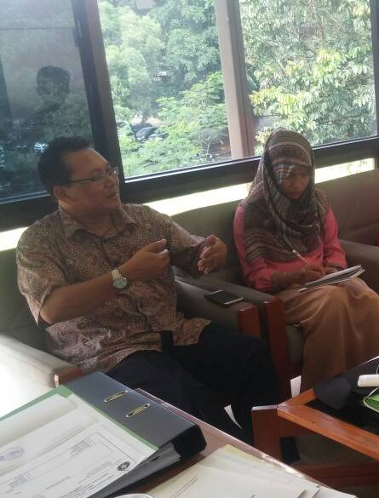
Delivery
Feedback
Kekurangan:
Hasil tidak dapat disimpan
Hasil tidak dapat dicetak
Sulitnya mengkonversi ke bahan segar
Hasil dalam persen
#1
Terpenuhi:
Penerapan linier programming sudah benar
Sistem sudah memberikan saran min dan max
Hasil dalam persen
Hasil nutriennya sesuai aktualnya

Slide 21
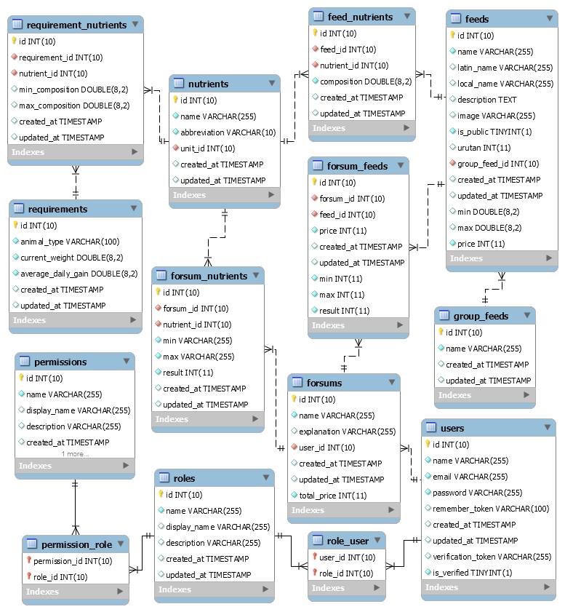
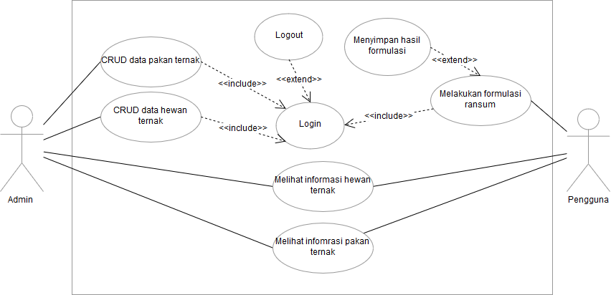
Perencanaan
Kebutuhan | Keterangan
Menyimpan hasil formulasi | Pengguna dapat menyimpan hasil ransum untuk dapat diakses kembali dan dicetak
Perhitungan hasil dengan bahan segar | Hasil yang didapatkan dari linier merupakan komposisi bahan segar
Registrasi | Pengguna wajib melakukan login sebelum melakukan formulasi dan pengguna dapat membuat akun melalui registrasi
Komunikasi
#2

Slide 22
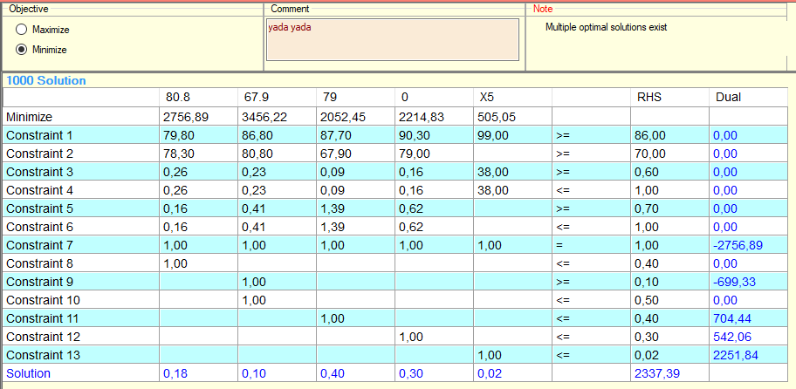
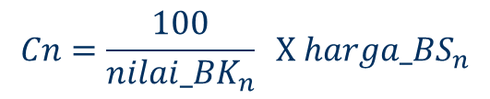
Bahan Pakan | BK (%) | TDN (%) | Ca (%) | P (%) | Harga BS (Rp)
Onggok | 79.8 | 78.3 | 0.26 | 0.16 | 2200
Jagung | 86.8 | 80.8 | 0.23 | 0.41 | 3000
Dedak padi halus | 87.7 | 67.9 | 0.09 | 1.39 | 1800
Bungkil kelapa sawit | 90.3 | 79 | 0.16 | 0.62 | 1400
Kapur | 99 | 0 | 38 | 0 | 500
Kebutuhan Nutrien | BK (Kg) | TDN (%) | Ca (%) | P (%)
Minimum | 86 | 70 | 0.6 | 0.7
Maksimum | 100 | 100 | 1 | 1
Pemodelan
#2
$$Cn=\frac{100}{{nilai_BK}_{n}} X {harga_BS}_{n}$$
$$Z=2756.89x_{1}+3456.22x_{2}+2052.45x_{3}+2214.83x_{4}+505.05x_{5}$$

Slide 23
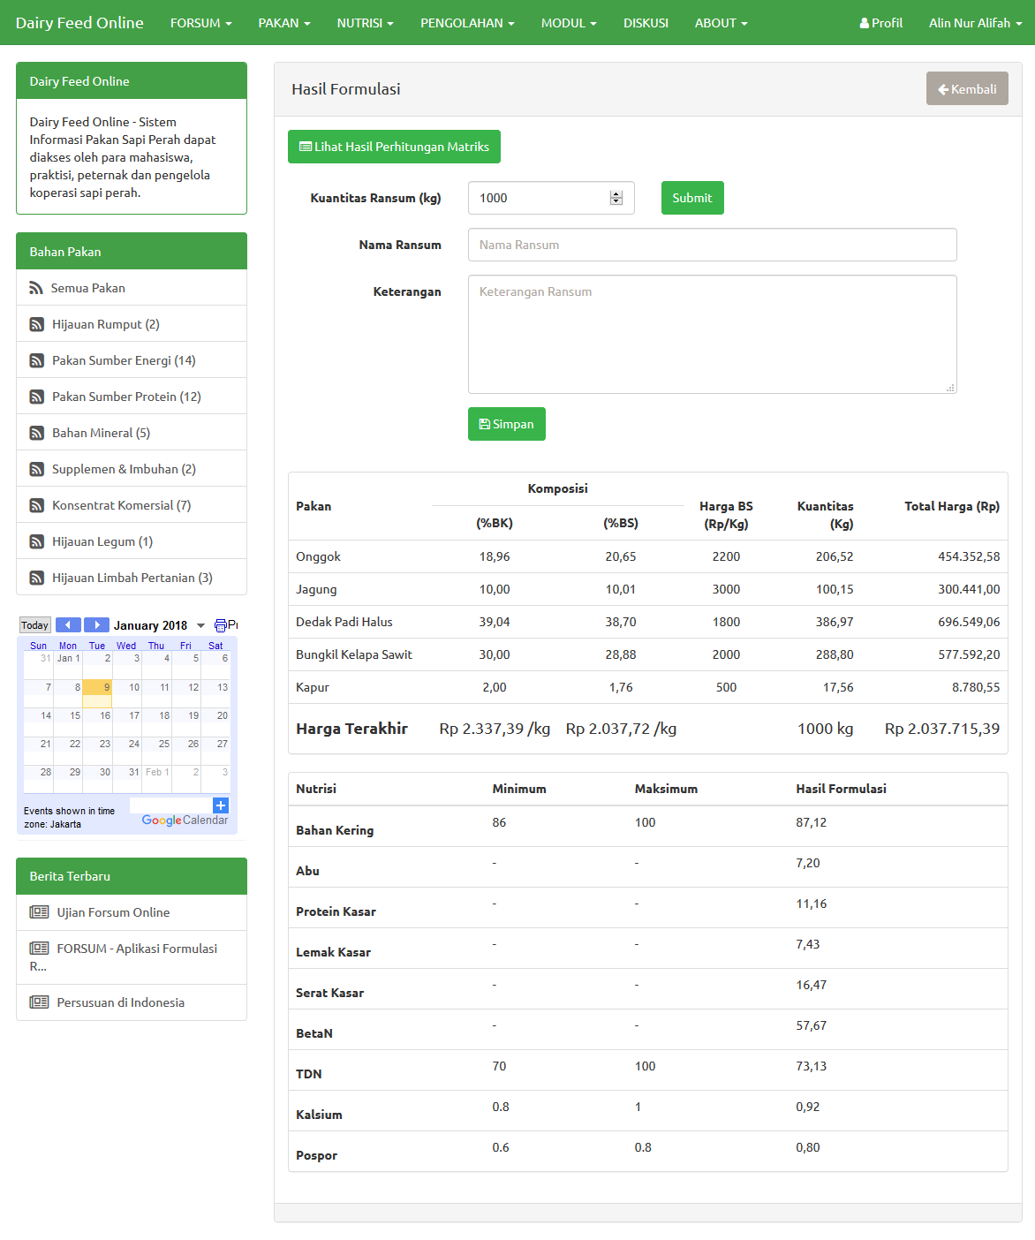
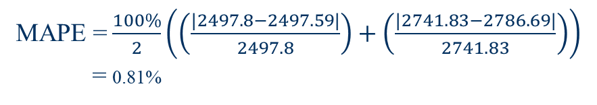
Prototype
Delivery
 | Pengujian 1 |  | Pengujian 2
Hasil | DF | WF | DF | WF
Jagung (%) | 33.17 | 14.63 | 10 | 10
Dedak padi halus (%) | 20.85 | 15.95 | 30 | 30
Onggok (%) | 10 | 10 | 2.14 | 1.9
Bungkil Sawit (%) | 30 | 30 | 25 | 25
Kapur (%) | 0.98 | 1 | 1 | 1
Dicalcium Phospat (%) | 2 | 2 | 1.86 | 2.1
Bungkil Kelapa (%) | 3 | 26.43 | 30 | 30
Harga BK (Rp/kg) | 2497.8 | 2497.59 | 2741.83 | 2786.69
#2
MAPE =$\frac{100\%}{2}\left(\left(\frac{|2497.8−2497.59|}{2497.8}\right)+\left(\frac{|2741.83−2786.69|}{2741.83}\right)\right)$
= 0.81%

Slide 24
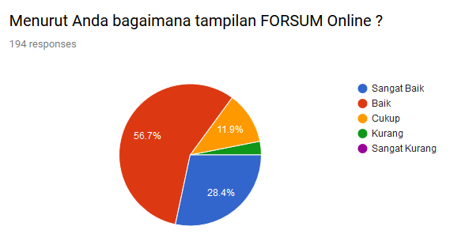
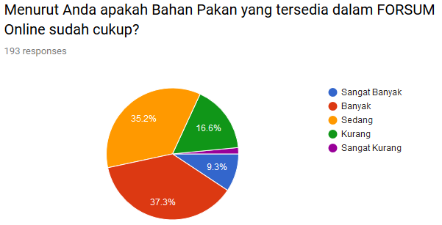
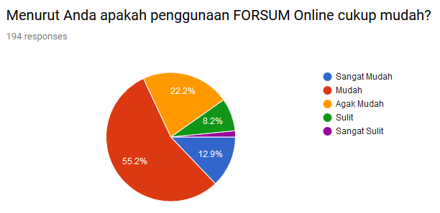
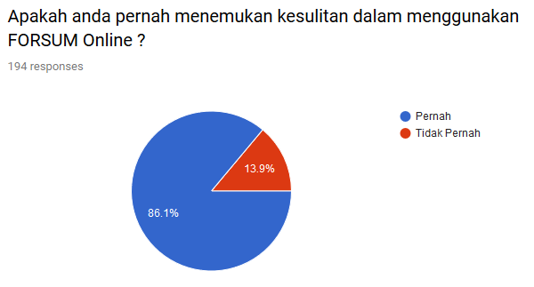
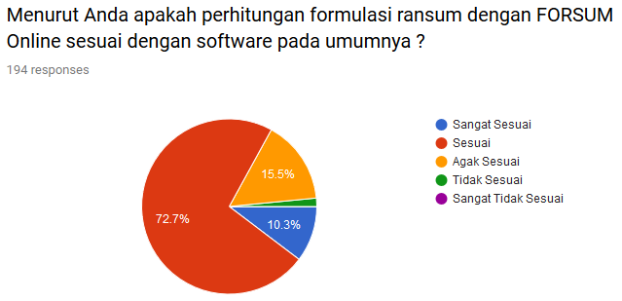
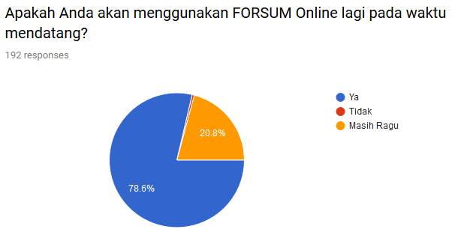
Feedback
#2

Slide 25

Demo dairyfeed.ipb.ac.id

Slide 26

KESIMPULAN
Penelitian yang dilakukan telah berhasil mengembangkan formulasi ransum yang mampu mengatur batasan minimum dan maksimum pakan yang digunakan serta nutrisi yang dibutuhkan dengan mengoptimalkan harga ransum menggunakan metode linier programming. Metode pengembangan sistem pada penelitian menggunakan metode prototyping dan memiliki 2 iterasi. Hasil akhir penelitian menunjukkan bahwa sistem formulasi ini dapat menghasilkan harga dengan persentase kesalahan 0.81% jika dibandingkan dengan aplikasi WinFeed.
SARAN
Penelitian ini memiliki beberapa kekurangan yang dapat dikembangkan pada penelitian selanjutnya. Penelitian selanjutnya dapat memperbaiki hasil formulasi jika terjadi infeasible untuk dianalisis dan ditampilkan variabel yang terlalu dekat dan menyebabkan hasil infeasible. Penelitian selanjutnya juga dapat mengembangkan pada bagian pemilihan pakan untuk ditampilkan apakah pakan yang dipilih sudah memenuhi nutrien yang dibutuhkan sebelum dilakukan formulasi.

Slide 27

TERIMA KASIH
SARAN & PERTANYAAN?

